Slide 1
企業、會計及財務概論新教師教學策略分享會（新辦） Sharing Session on Learning and Teaching Strategies for New Teachers of Business, Accounting and Financial Studies (BAFS) (New)
香港聖公會何明華會督中學 何肇光老師
13 /11/2023

Slide 5
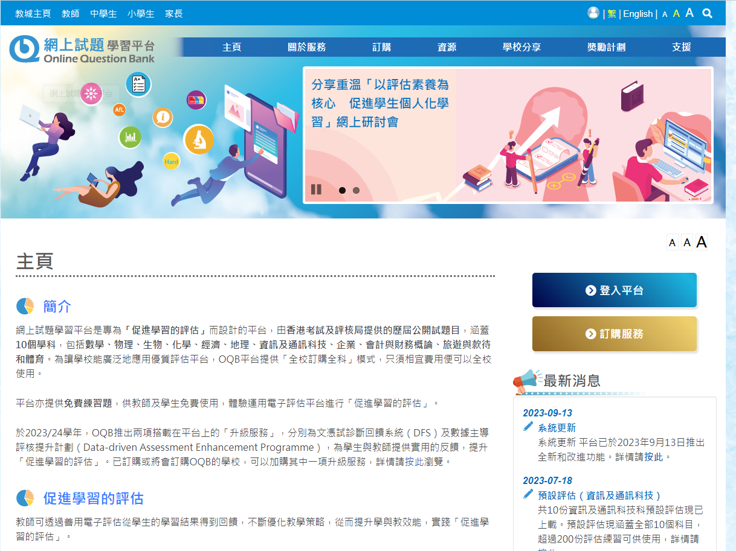
實用工具推薦
https://www.edcity.hk/oqb/zh-hant

